Slide 1
Кластеризация
Анализ больших данных и машинное обучение

Slide 2
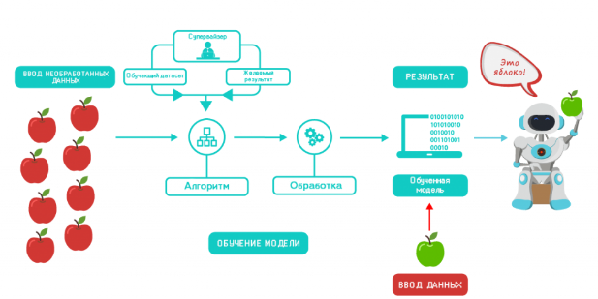
Обучение с учителем

Slide 3
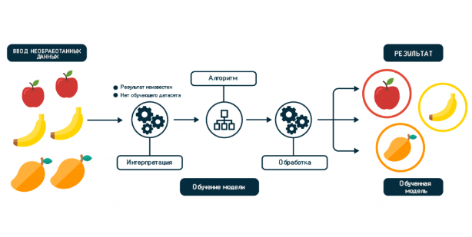
Обучение без учителя

Slide 4
Типовые задачи обучения без учителя
Кластеризация
Понижение размерности

Slide 5
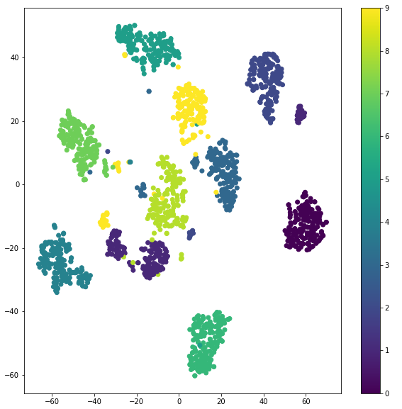
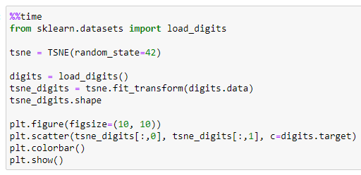

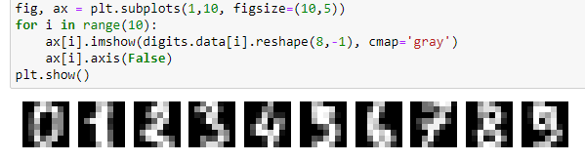
Кластеризация

Slide 6
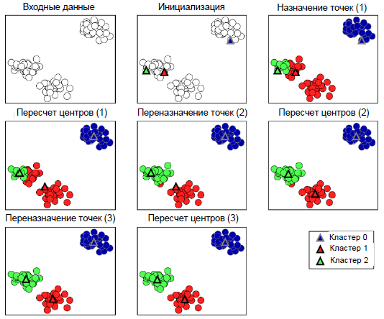
K-means (sklearn.cluster.KMeans)
Определяется искомое число кластеров N
Определяются N центров
Вычисляются расстояния от каждой точки до центров
Каждая точка относится к ближайшему центру, разметка
Вычисляются центроиды (центры тяжести каждого кластера)
Центры переносятся в центроиды

Slide 7
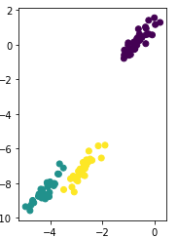
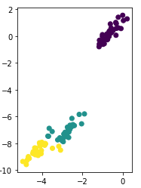
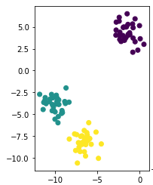
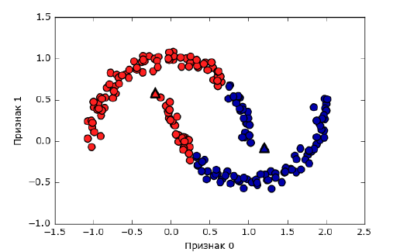
Недостатки KMeans

Slide 8
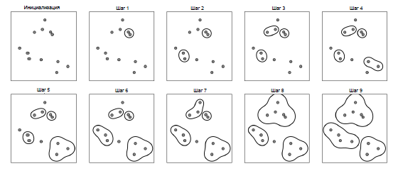
Агломеративная кластеризация
(sklearn.cluster.AgglomerativeClustering)

Slide 9
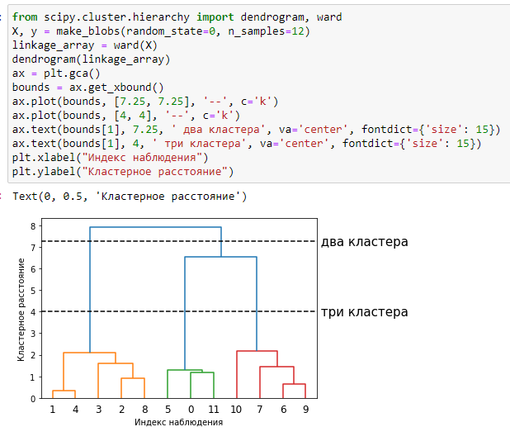
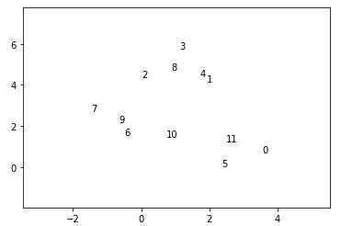
Иерархическая кластеризация (дендрограммы)

Slide 10
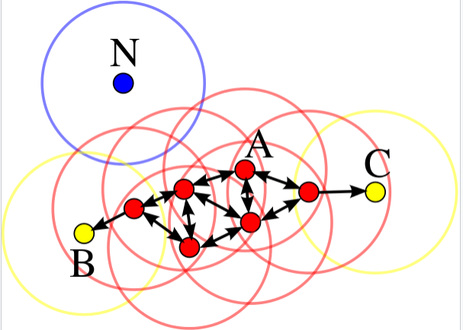
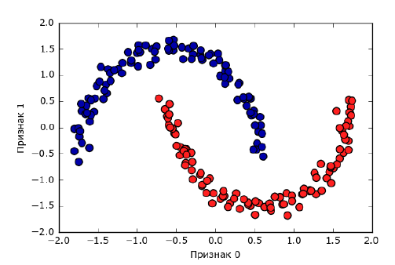
DBSCAN (sklearn.cluster.DBSCAN)

Slide 11
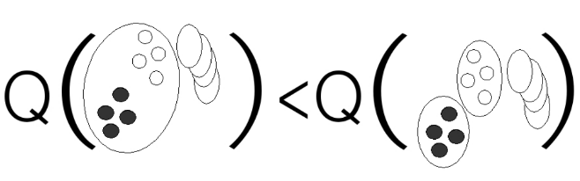
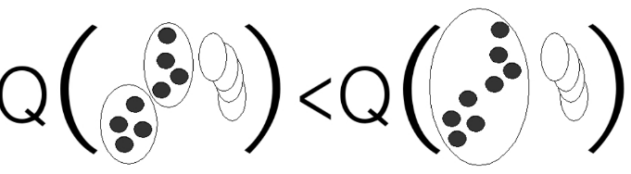
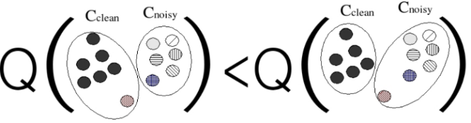
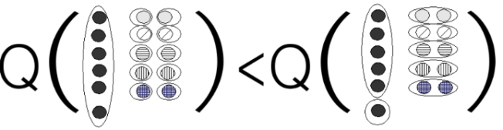
Оценка качества кластеризации
Сравнение метрик http://nlp.uned.es/docs/amigo2007a.pdf

Slide 12


Разные метрики
Индекс Рэнда
Однородность, полнота, V-мера
Силуэт
однородность : каждый кластер содержит только членов одного класса.
полнота : все члены данного класса относятся к одному кластеру.
a : Среднее расстояние между образцом и всеми другими точками того же класса.
b : Среднее расстояние между образцом и всеми другими точками в следующем ближайшем кластере .

Slide 13
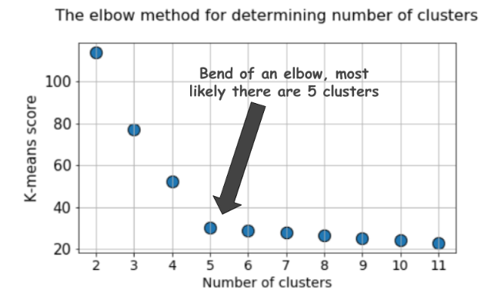
Локоть

Slide 14
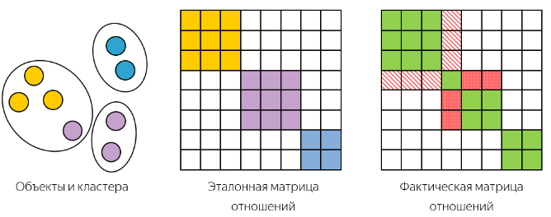





Оценка качества кластеризации
Рассматриваются два элемента (бинарная классификация)
Positive – оба объекта относятся к эталонному кластеру
True – оба объекта относятся к одному алгоритмическому кластеру

Slide 15
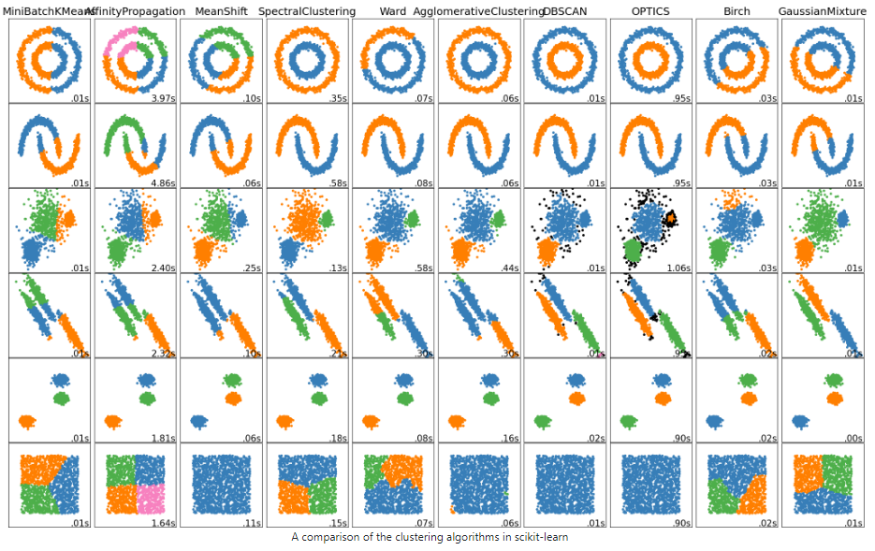
Сравнение методов sklearn

Slide 16
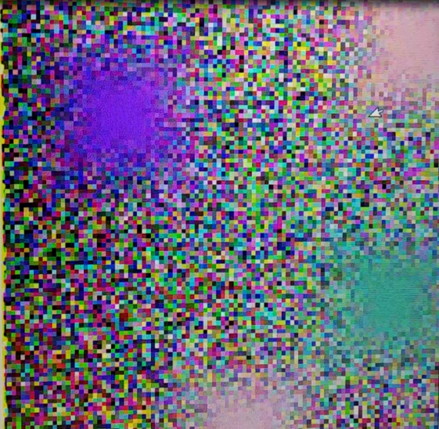
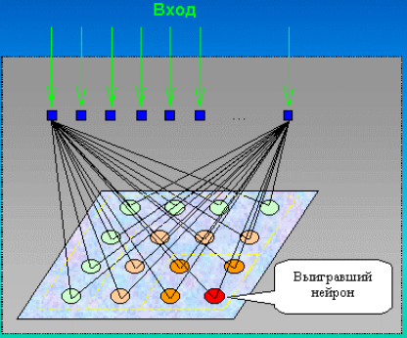


SOM Кохоннена

Slide 17
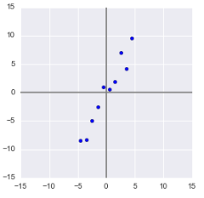
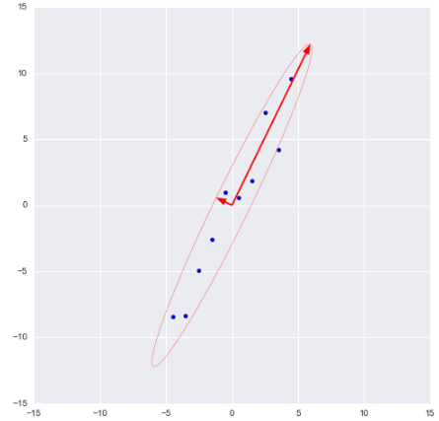
Понижение размерности (PCA)

Slide 18
Что еще почитать
https://scikit-learn.ru/clustering/
https://github.com/CyberLympha/Data-Science-Course/blob/main/практика/UnsupervisedLearning.ipynb
«Кластеризуем лучше, чем метод локтя» https://habr.com/ru/companies/jetinfosystems/articles/467745/
http://docs.scipy.org/doc/scipy/reference/cluster.hierarchy.html
"Метрики в задачах кластеризации"
https://habr.com/ru/company/yandex/blog/500742/

Slide 19

Спасибо за внимание
Дорогие друзья, если Вам интересна тема
машинного обучения, присоединяйтесь к командам
Исследовательского центра UDV Group или
УрФУ, в которых я занимаюсь вопросами применения ML
для различных производственных задач, в том числе для
Информационной безопасности.
С уважением,
Чернышов Юрий
ychernyshov@udv.group
@yuchernyshov

